Slide 1
Progetto di Intelligent Web
Prof.ssa Monica Maria Lucia Sebillo
A.A. 2021/2022

Slide 2

About me
Sabato Nocera (Matr. 05225 00961)
Studente del corso di laurea magistrale di Informatica (2° anno)
Curriculum di Software Engineering and IT Management
Contatti: s.nocera6@studenti.unisa.it

Slide 3
Agenda
Sviluppo della base di conoscenza
Architettura del sistema proposto
Query SPARQL

Slide 4
Sviluppo della base di conoscenza

Slide 5
Sviluppo della base di conoscenza
Identificazione del dominio
Considerazioni sul riuso
Elencazione dei termini
Definizione delle classi
Definizione delle proprietà
Creazione delle istanze
Reasoning
Processo iterativo per il raffinamento dell’ontologia e la popolazione

Slide 6
Identificazione del dominio
Il dominio dell’ontologia è rappresentato dai repository software, sistemi di archiviazione centralizzati contenenti tutti i file del progetto, sotto controllo di versione, che possono essere acceduti e modificati dagli sviluppatori.
Disporre di una rappresentazione facile da interrogare secondo i dettami del Web Semantico permetterebbe, ad esempio, di:
Recuperare agevolmente le informazioni necessarie ai ricercatori e agli studenti coinvolti nel mining di software repository (recuperare le repository software relative ad un particolare argomento, con un certo numero di star, ecc.).
Individuare facilmente progetti open source da utilizzare o espandere.
Tale ontologia potrebbe essere potenzialmente utilizzata da chiunque (ricercatori, studenti, ecc.) e la comunità open source potrebbe avere interesse nel manutenerla.

Slide 7
Considerazioni sul riuso
Ad oggi, non esiste un’ontologia che descriva in modo esaustivo la realtà dei repository software.
Effettuando una ricerca sul sito Linked Open Vocabularies (LOV)[1], è stato possibile individuare ontologie già esistenti ed integrabili all’interno della nuova ontologia relativa ai repository software.
Dublin Core™ [2]
SIOC Core Ontology Specification [3]
FOAF [4]
The Software Description Ontology [5]
DBpedia [6]
Informatics Research Artifacts Ontology [7]
FRAPO, the Funding, Research Administration and Projects Ontology [8]

Slide 8
Elencazione dei termini
I principali concetti trattati dall’ontologia riguardano la realtà dello sviluppo software in ambiente collaborativo, evidenziandone le relazioni esistenti.
Software
Commit
Branch
File
Topic
Repository
Utente

Slide 9
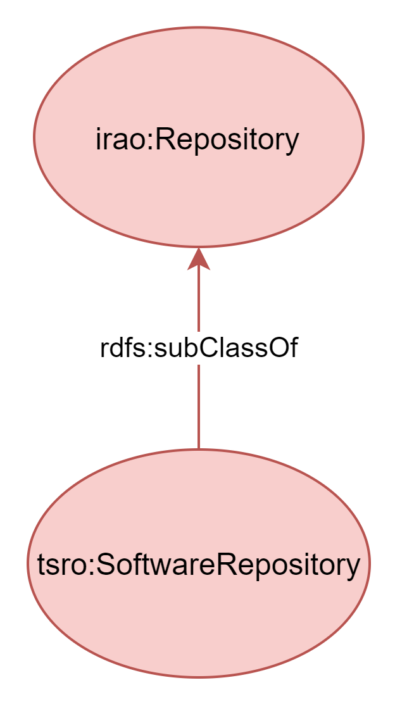
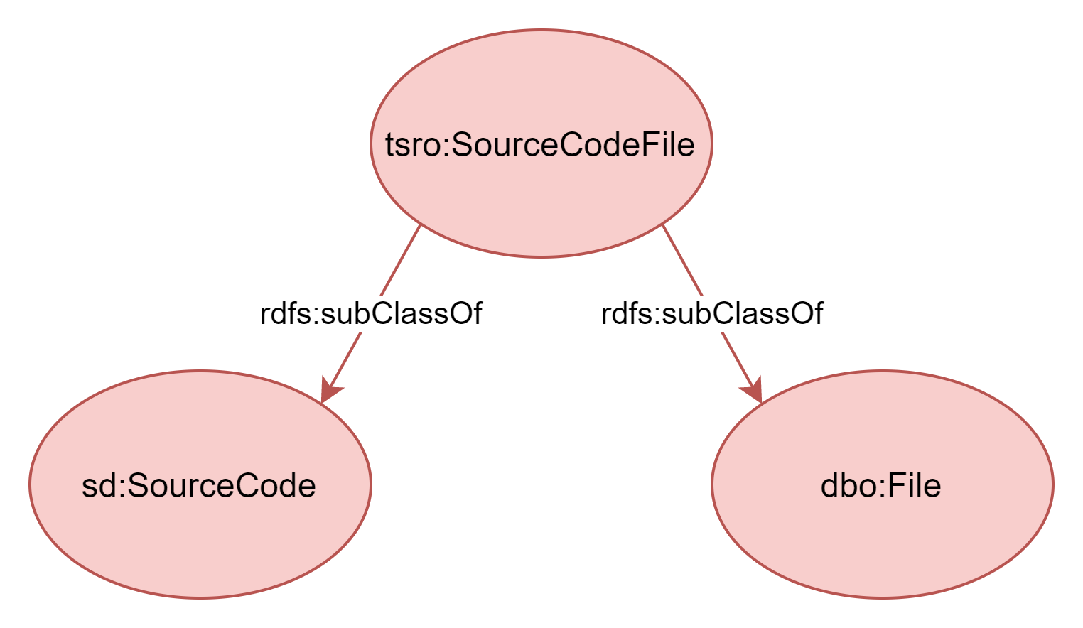
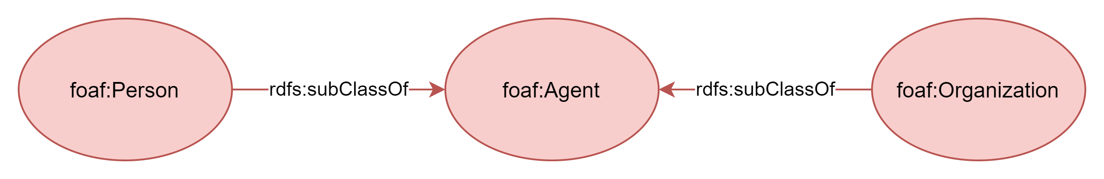
Definizione delle classi
Definizione delle classi e delle sottoclassi attraverso un approccio top-down

Slide 10
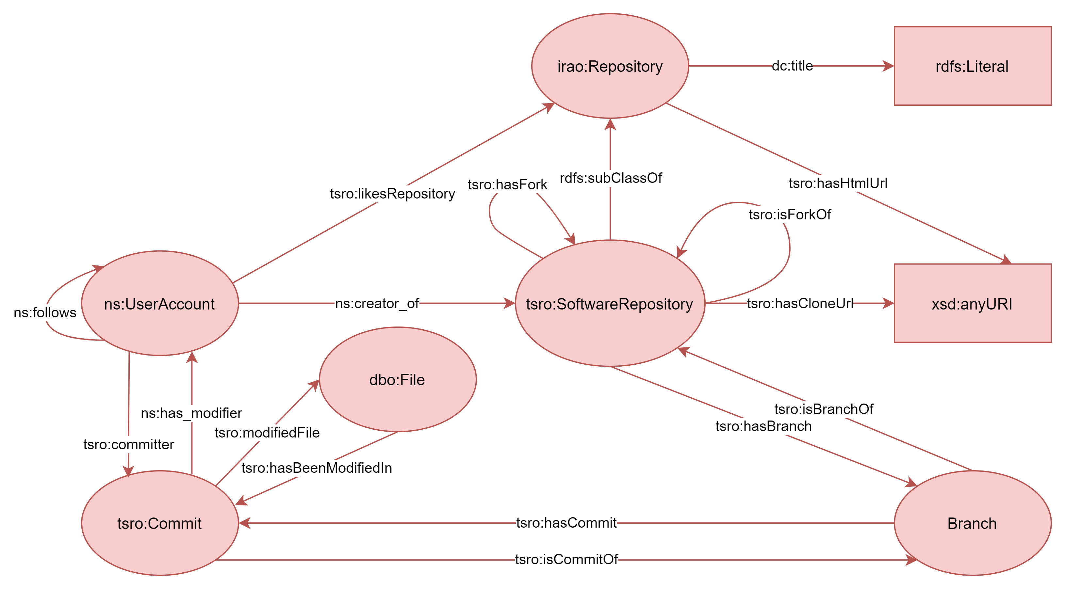
Definizione delle proprietà
Definizione delle proprietà per la descrizione delle relazioni tra le risorse soggetto e le risorse/letterali oggetto.

Slide 11
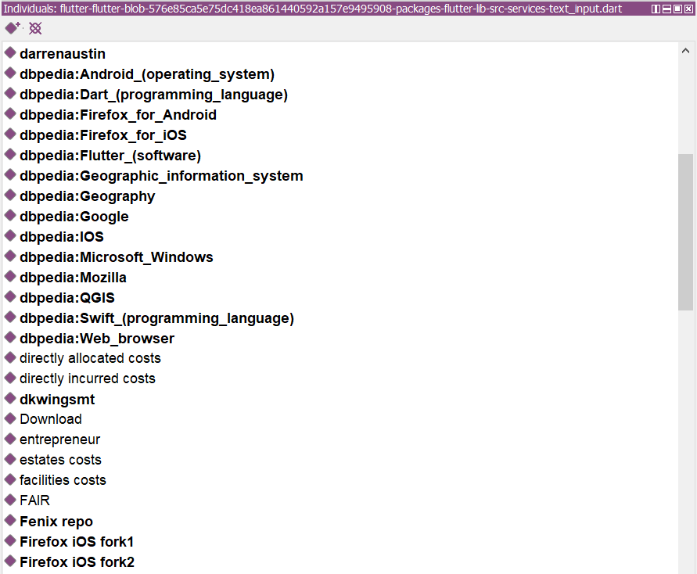
Creazione delle istanze
Creazione degli individui appartenenti alle classi e predicazione delle proprietà che li mettono in relazione con gli individui o dati

Slide 12
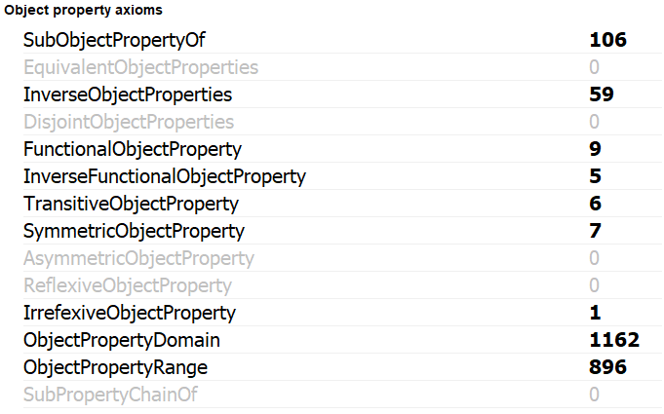
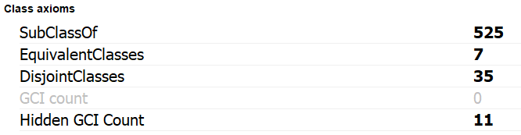
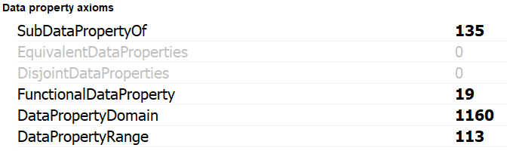
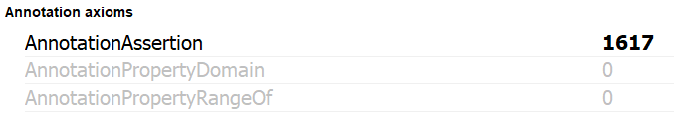
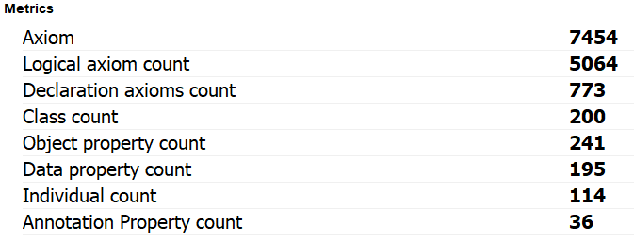
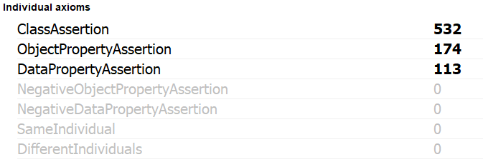
Reasoning
Utilizzo del reasoner HermiT per verificare la coerenza dell’ontologia e determinare le inferenze.

Slide 13
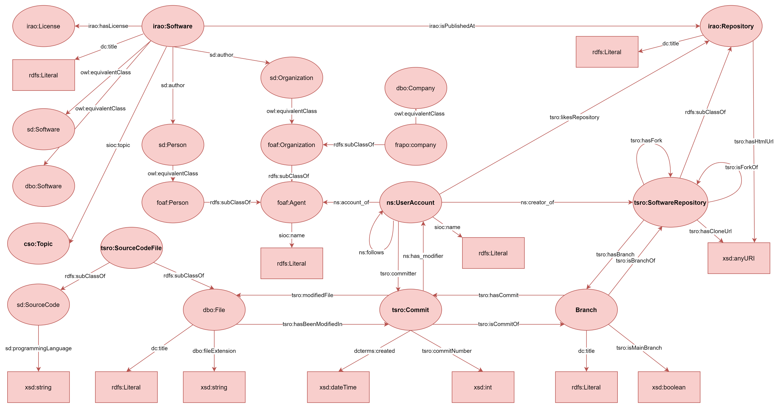

Slide 14
Architettura del Sistema proposto

Slide 15
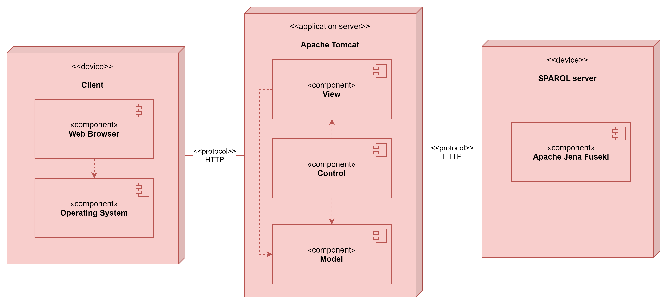




Architettura del sistema proposto

Slide 16
Query SPARQL

Slide 17
Namespace Prefixes
PREFIX dct: <http://purl.org/dc/terms/>
PREFIX dcterms: <http://purl.org/dc/terms/>
PREFIX sd: <https://w3id.org/okn/o/sd#>
PREFIX dc: <http://purl.org/dc/elements/1.1/>
PREFIX foaf: <http://xmlns.com/foaf/0.1/>
PREFIX fo: <http://purl.org/ontology/fo/>
PREFIX db: <http://dbpedia.org/>
PREFIX frapo: <http://purl.org/cerif/frapo/>
PREFIX fr: <http://w3id.org/fr/def/core#>
PREFIX dbo: <http://dbpedia.org/ontology/>
PREFIX rdf: <http://www.w3.org/1999/02/22-rdf-syntax-ns#>
PREFIX owl: <http://www.w3.org/2002/07/owl#>
PREFIX rdfs: <http://www.w3.org/2000/01/rdf-schema#>
PREFIX xsd: <http://www.w3.org/2001/XMLSchema#>
PREFIX tsro: <http://www.semanticweb.org/sabato/ontologies/2022/5/tsro#>
PREFIX ns: <http://rdfs.org/sioc/ns#>
PREFIX irao: <http://ontology.ethereal.cz/irao/>
PREFIX sioc: <http://rdfs.org/sioc/ns#>

Slide 18
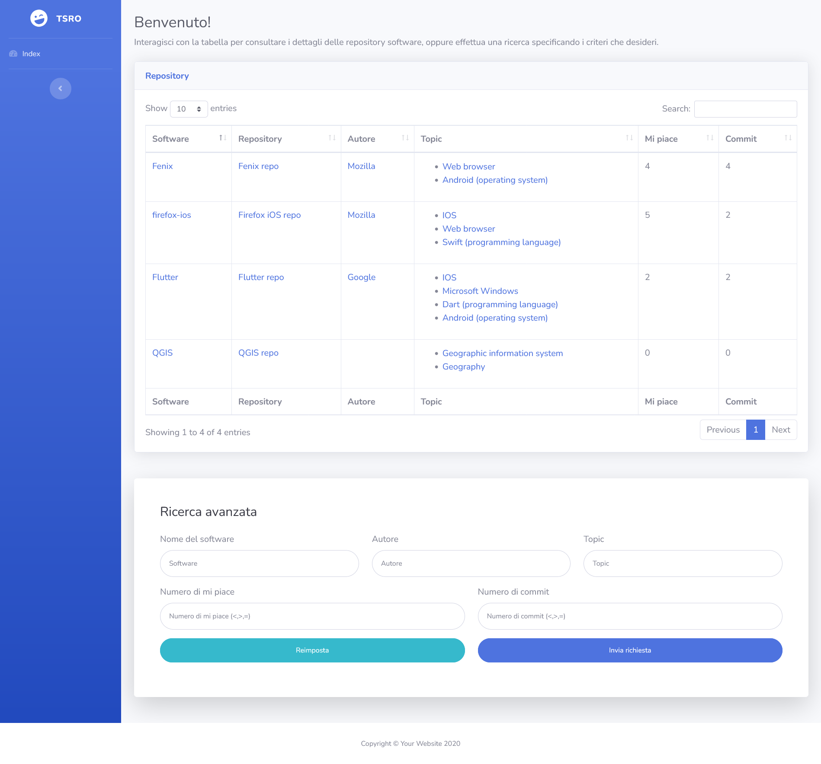

Slide 19
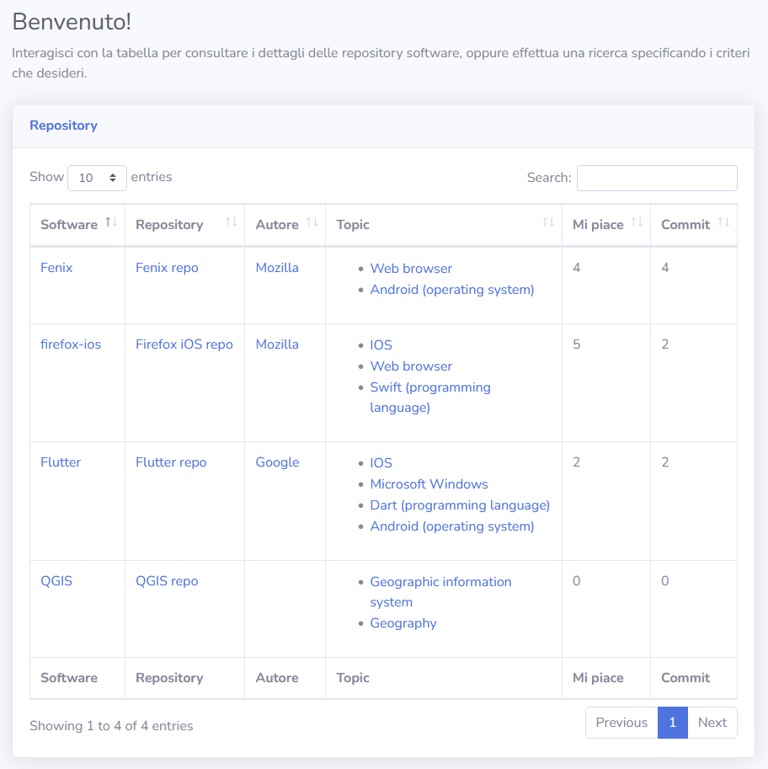
Selezione di tutti i software
SELECT DISTINCT *
WHERE {
?softwareUrl a irao:Software.
?softwareUrl dc:title ?softwareTitle.
?softwareUrl irao:isPublishedAt ?repositoryUrl.
?repositoryUrl dc:title ?repositoryName.
OPTIONAL{
?softwareUrl sd:author ?authorUrl.
?authorUrl sioc:name ?authorName.
}
} ORDER BY DESC (?authorUrl)

Slide 20
Selezione del numero di mi piace di un repository software
SELECT (count(distinct ?authorUrl) as ?miPiace)
WHERE {
?authorUrl tsro:likesRepository <http://github.com/mozilla-mobile/fenix>.
}
GROUP BY ?repositoryUrl

Slide 21
Selezione del numero di commit di un repository software
SELECT (count(?commitUrl) as ?numeroDiCommit)
WHERE {
<http://github.com/mozilla-mobile/fenix> tsro:hasBranch ?branchUrl.
?branchUrl tsro:isMainBranch true.
?branchUrl tsro:hasCommit ?commitUrl.
}

Slide 22
Selezione dei topic di un software
SELECT ?topic ?label
WHERE {
<http://dbpedia.org/resource/Firefox_for_Android> sioc:topic ?topic
SERVICE <https://dbpedia.org/sparql> { ?topic rdfs:label ?label. FILTER (lang(?label) = "en")}
}

Slide 23
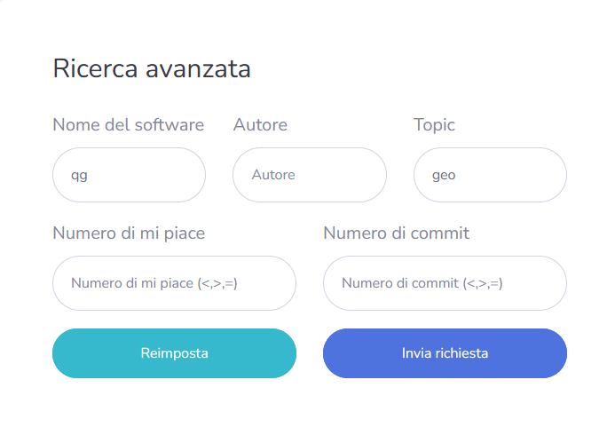
Ricerca avanzata dei software
SELECT DISTINCT *
WHERE {
?softwareUrl a irao:Software.
?softwareUrl dc:title ?softwareTitle.
?softwareUrl irao:isPublishedAt ?repositoryUrl.
?repositoryUrl dc:title ?repositoryName.
OPTIONAL{
?softwareUrl sd:author ?authorUrl.
?authorUrl sioc:name ?authorName.
}
FILTER regex(?softwareTitle, ".*qg.*", "i")
} ORDER BY DESC (?authorUrl)
SELECT ?topic ?label
WHERE {
<http://dbpedia.org/resource/QGIS> sioc:topic ?topic
SERVICE <https://dbpedia.org/sparql> { ?topic rdfs:label ?label. FILTER (lang(?label) = "en")}
FILTER regex(STR(?label), ".*geo.*", "i")
}

Slide 24
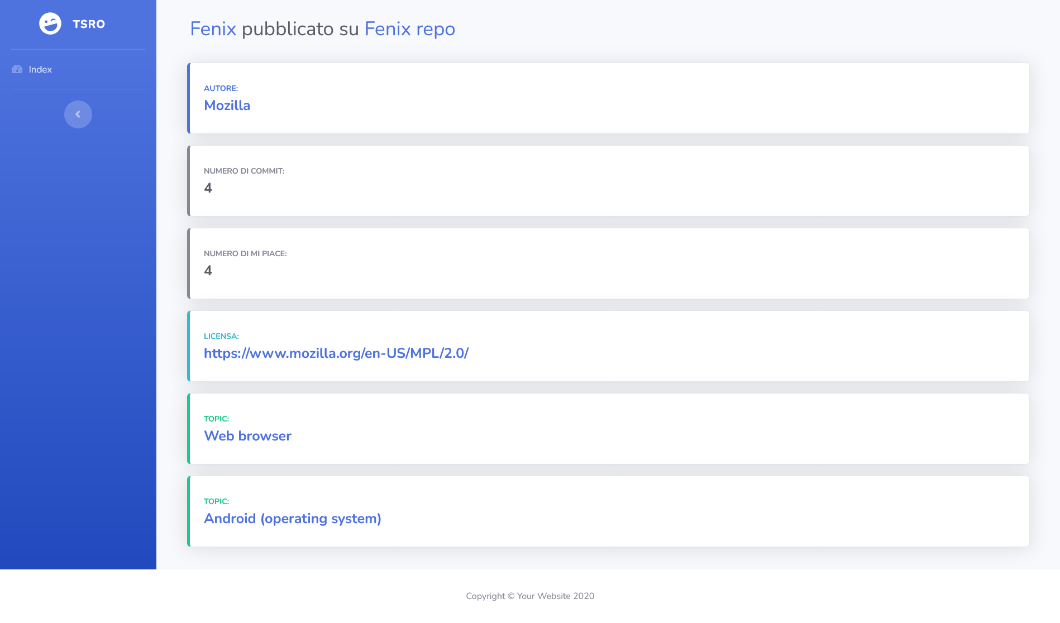

Slide 25
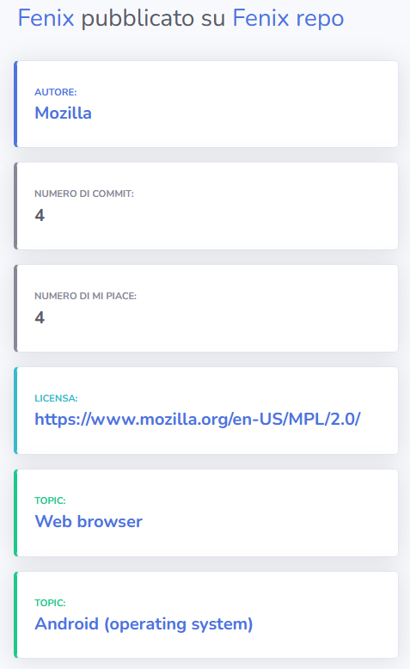
Selezione della licenza di un software
SELECT DISTINCT ?licenseUrl
WHERE {
<http://dbpedia.org/resource/Firefox_for_Android> irao:hasLicense ?licenseUrl
}

Slide 26
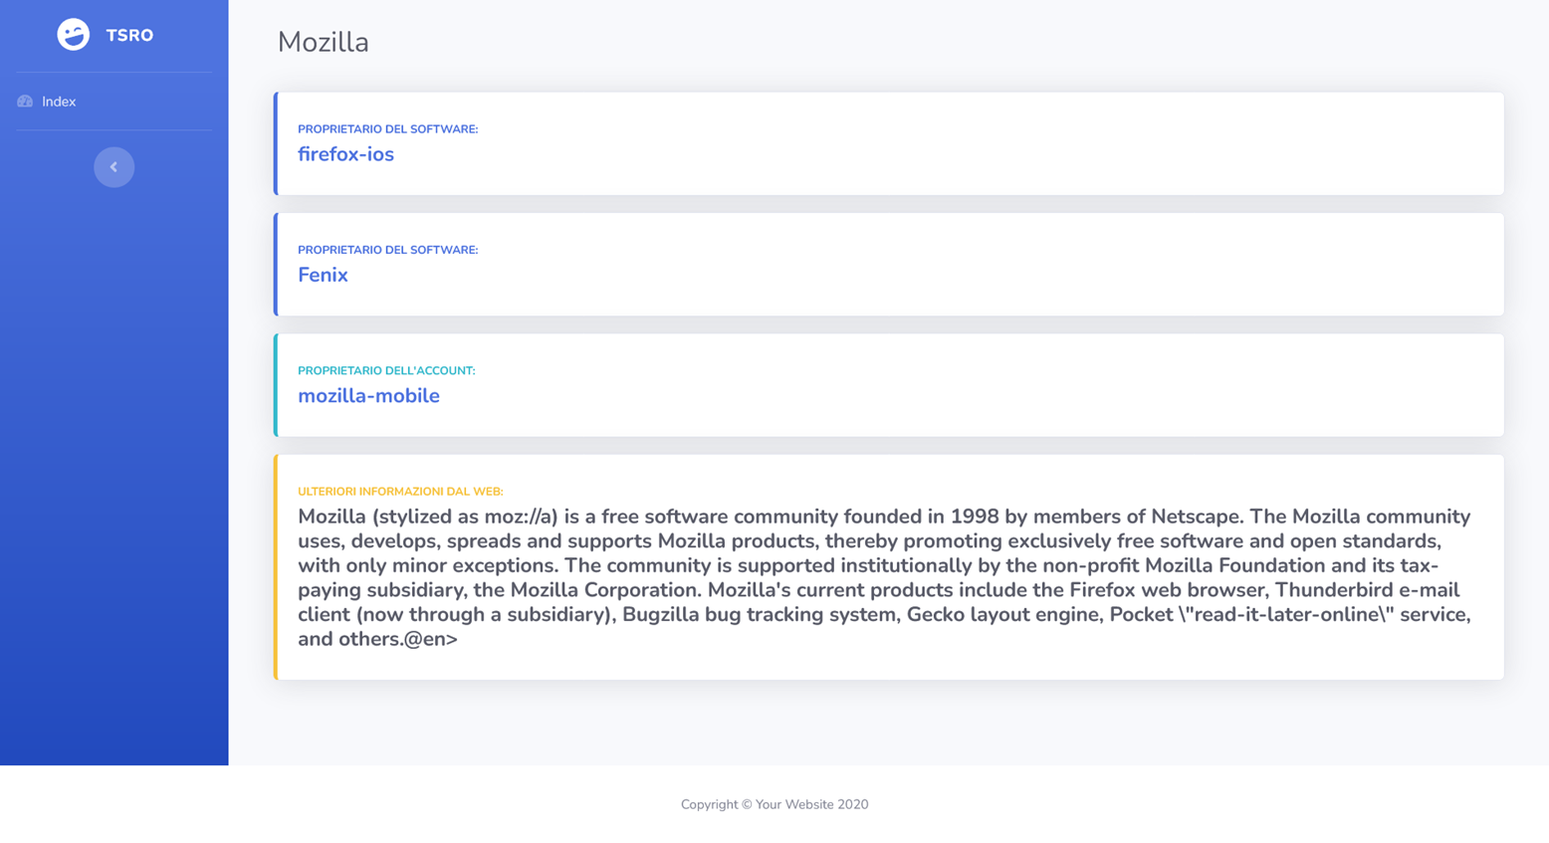

Slide 27
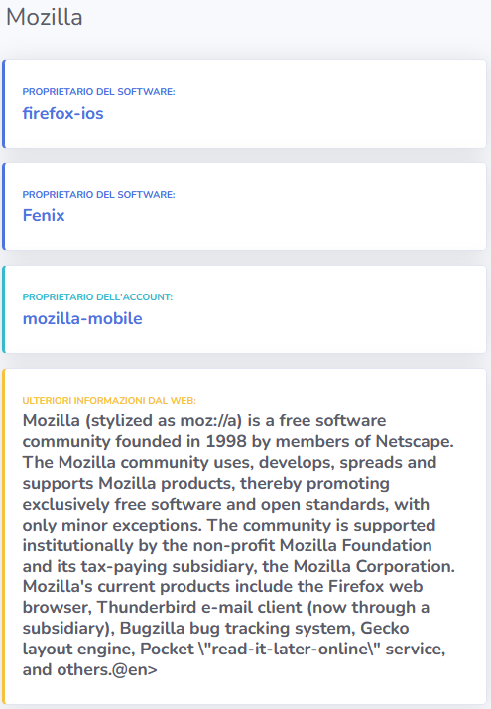
Selezione autore di un software
SELECT ?authorName ?softwareUrl ?softwareTitle ?userAccountUrl ?userAccountName
WHERE {
?softwareUrl sd:author <http://dbpedia.org/resource/Mozilla>.
?softwareUrl dc:title ?softwareTitle.
<http://dbpedia.org/resource/Mozilla> sioc:name ?authorName.
?userAccountUrl ns:account_of <http://dbpedia.org/resource/Mozilla>.
?userAccountUrl sioc:name ?userAccountName.
}

Slide 28
Selezione di ulteriori informazioni del software da DBpedia
SELECT ?fromTheCloud
WHERE {
SERVICE <https://dbpedia.org/sparql> {
<http://dbpedia.org/resource/Mozilla> ?p ?fromTheCloud.
FILTER (lang(?fromTheCloud) = 'en')
}
}
ORDER BY DESC(strlen(str(?fromTheCloud)))
LIMIT 1

Slide 29
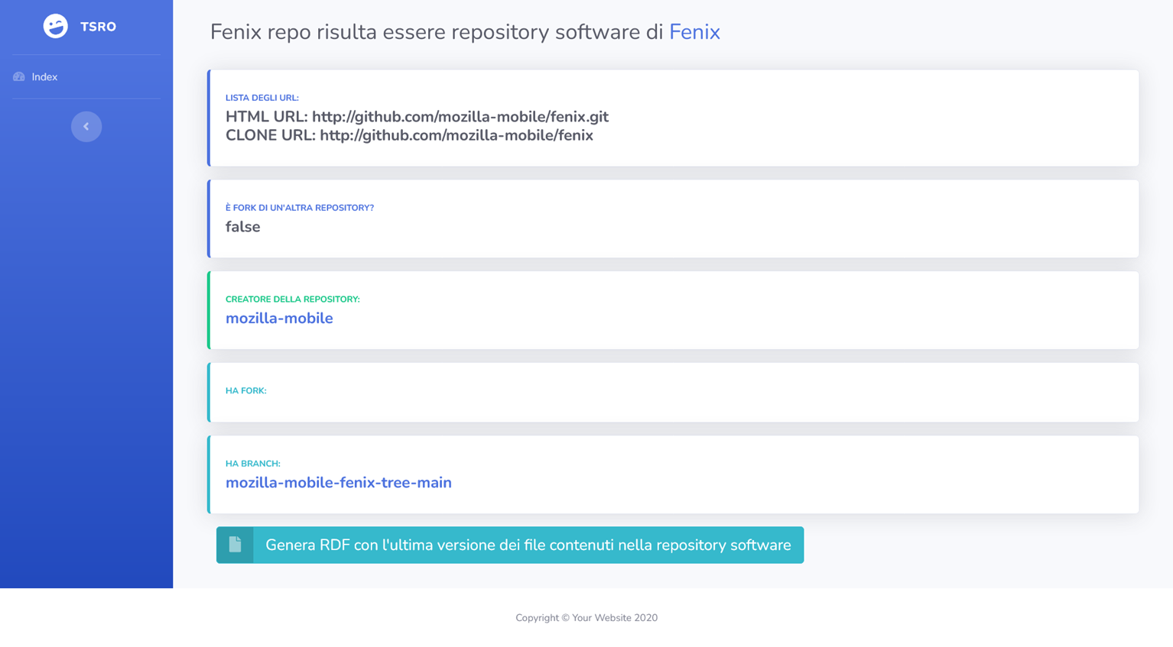

Slide 30
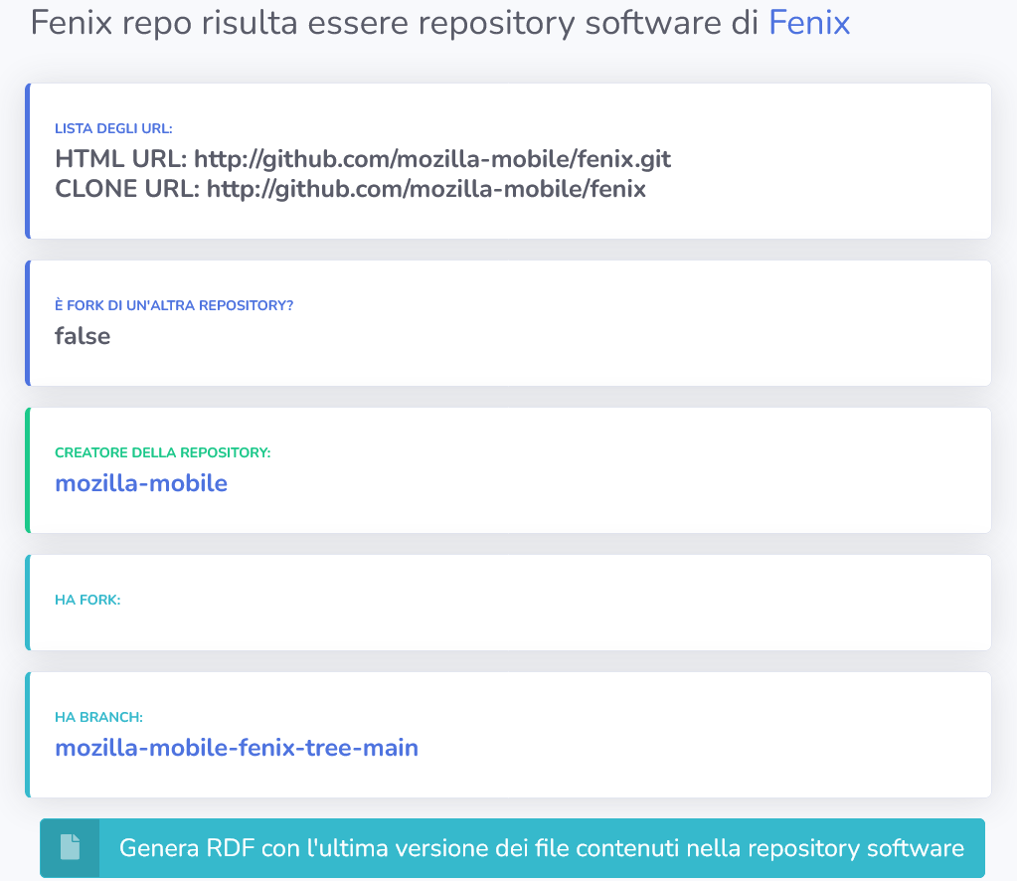
Selezione di una repository software
SELECT ?softwareRepositoryTitle ?softwareUrl ?softwareTitle ?repositoryHtmlUrl ?repositoryCloneUrl ?repositoryForkUrl ?repositoryForkTitle ?repositoryCreatorUrl ?repositoryCreatorName ?branchUrl ?branchTitle ?isMainBranch
WHERE {
<http://github.com/mozilla-mobile/fenix> dc:title ?softwareRepositoryTitle.
OPTIONAL { ?softwareUrl irao:isPublishedAt <http://github.com/mozilla-mobile/fenix>.
?softwareUrl dc:title ?softwareTitle.
} OPTIONAL { <http://github.com/mozilla-mobile/fenix> tsro:hasHtmlUrl ?repositoryHtmlUrl.
} OPTIONAL { <http://github.com/mozilla-mobile/fenix> tsro:hasCloneUrl ?repositoryCloneUrl.
} OPTIONAL { <http://github.com/mozilla-mobile/fenix> tsro:hasFork ?repositoryForkUrl.
?repositoryForkUrl dc:title ?repositoryForkTitle.
} OPTIONAL { ?repositoryCreatorUrl ns:creator_of <http://github.com/mozilla-mobile/fenix>.
?repositoryCreatorUrl sioc:name ?repositoryCreatorName.
} OPTIONAL { <http://github.com/mozilla-mobile/fenix> tsro:hasBranch ?branchUrl.
?branchUrl dc:title ?branchTitle.
?branchUrl tsro:isMainBranch ?isMainBranch.
}
}

Slide 31
Richiesta se una repository software è fork di una qualchedun altra
ASK {
<http://github.com/mozilla-mobile/fenix> tsro:isForkOf ?s
}

Slide 32
Costruzione grafo RDF con l’ultima versione dei file di un software
CONSTRUCT {?fileUrl dc:title ?fileName.}
WHERE {
?fileUrl dc:title ?fileName.
?fileUrl a dbo:File.
?fileUrl tsro:hasBeenModifiedIn ?commitUrl.
?commitUrl tsro:isCommitOf ?branchUrl.
?branchUrl tsro:isBranchOf <http://github.com/mozilla-mobile/firefox-ios>.
?branchUrl tsro:isMainBranch true.
}
@prefix : <http://www.semanticweb.org/sabato/ontologies/2022/5/tsro#> .
...
@prefix dc: <http://purl.org/dc/elements/1.1/> .
<http://github.com/mozilla-mobile/firefox-ios/blob/71333a79e0608d94dd2751c21726c5b6cf7ab4fe/Client/Frontend/Intro/IntroViewController.swift>
dc:title "IntroViewController.swift" .
<http://github.com/mozilla-mobile/firefox-ios/blob/71333a79e0608d94dd2751c21726c5b6cf7ab4fe/Client/Frontend/Intro/OnboardingCardViewController.swift>
dc:title "OnboardingCardViewController.swift" .
<http://github.com/mozilla-mobile/firefox-ios/blob/e7c7994b972a011c23d4e5d4951e97648cf64747/Client/Configuration/Fennec.xcconfig>
dc:title "Fennec.xcconfig" .
<http://github.com/mozilla-mobile/firefox-ios/blob/e7c7994b972a011c23d4e5d4951e97648cf64747/Client.xcodeproj/project.pbxproj>
dc:title "project.pbxproj" .

Slide 33
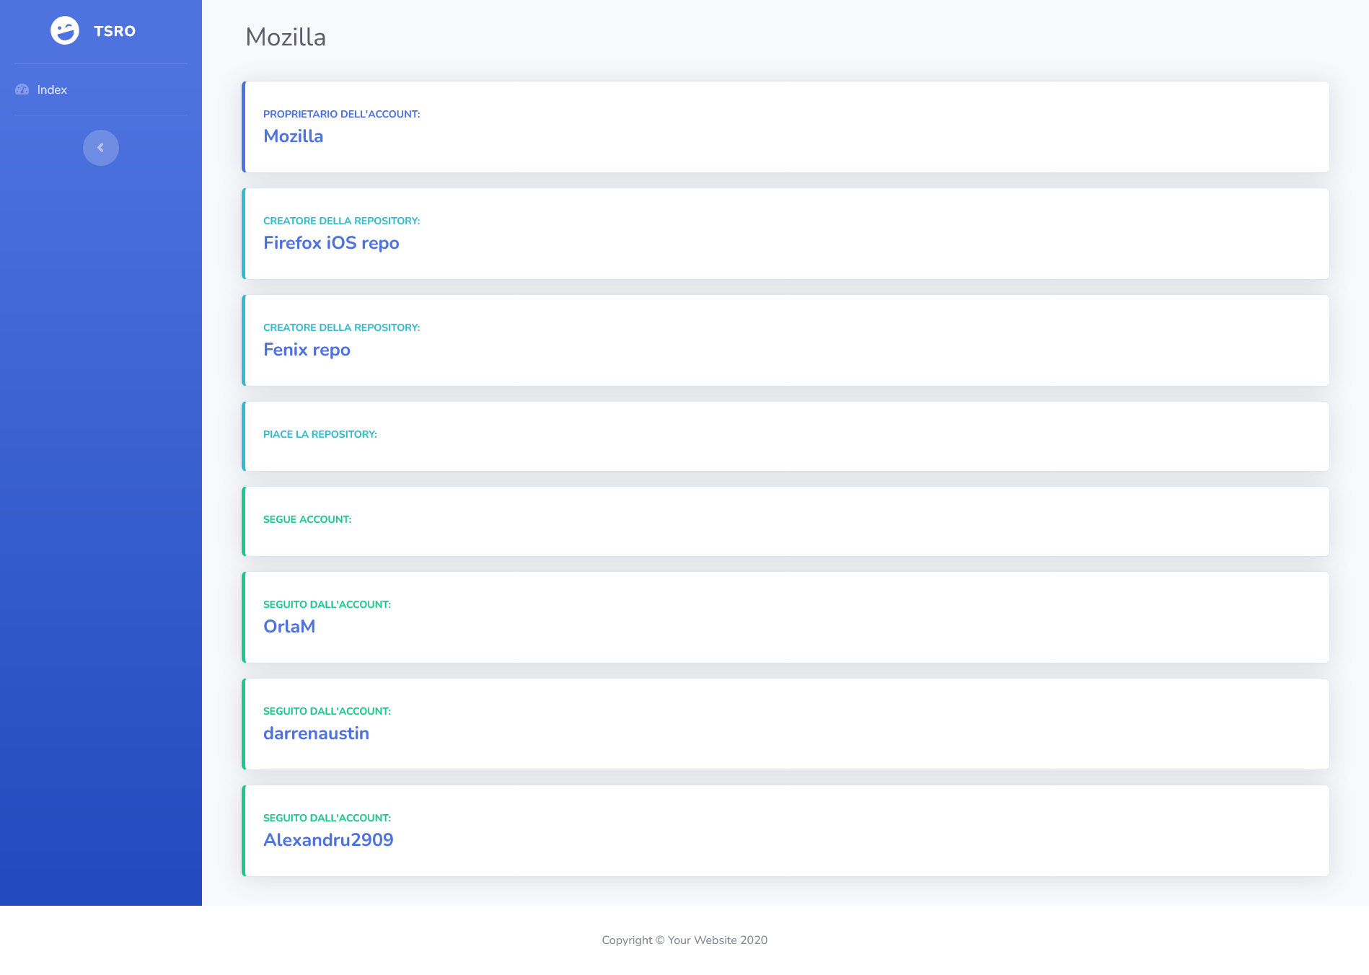

Slide 34
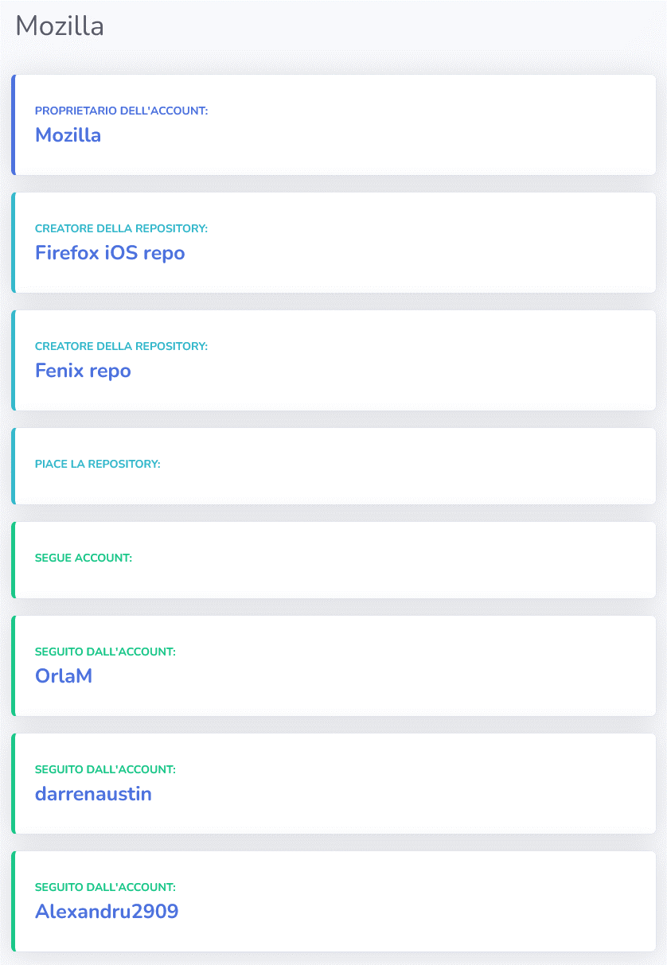
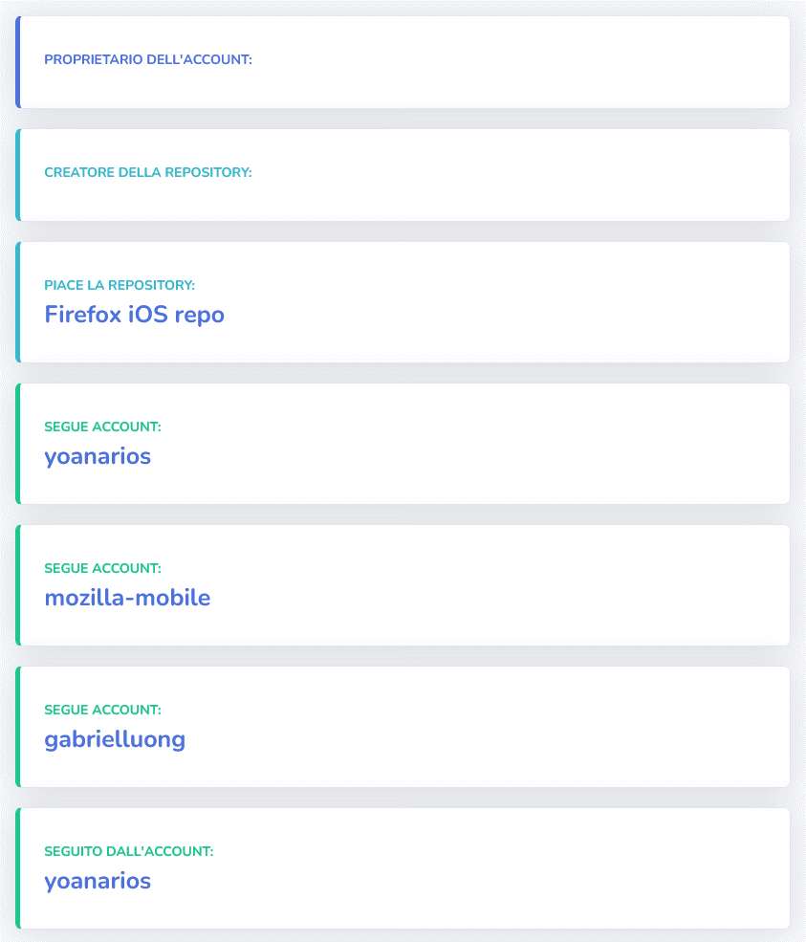
Selezione account utente
SELECT DISTINCT *
WHERE {
<http://github.com/mozilla-mobile> sioc:name ?userAccountName.
OPTIONAL {
<http://github.com/mozilla-mobile> ns:account_of ?authorUrl.
?authorUrl sioc:name ?authorName.
} OPTIONAL {
<http://github.com/mozilla-mobile> ns:creator_of ?softwareRepositoryCreatedUrl.
?softwareRepositoryCreatedUrl dc:title ?softwareRepositoryCreatedTitle.
} OPTIONAL {
<http://github.com/mozilla-mobile> tsro:likesRepository ?softwareRepositoryLikedUrl.
?softwareRepositoryLikedUrl dc:title ?softwareRepositoryLikedName.
} OPTIONAL {
<http://github.com/mozilla-mobile> ns:follows ?userAccountFollowedUrl.
?userAccountFollowedUrl sioc:name ?userAccountFollowedName.
} OPTIONAL {
?userAccountFollowingUrl ns:follows <http://github.com/mozilla-mobile>.
?userAccountFollowingUrl sioc:name ?userAccountFollowingName.
}
}

Slide 35
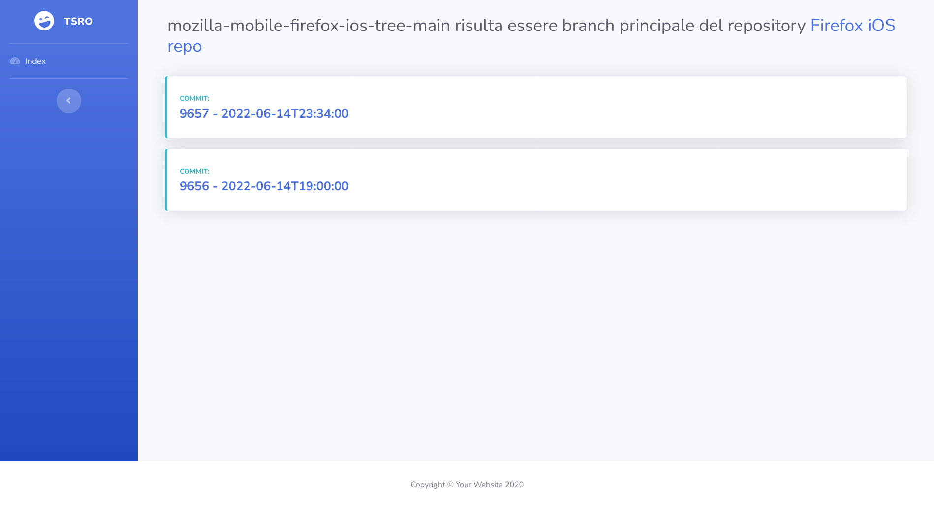

Slide 36
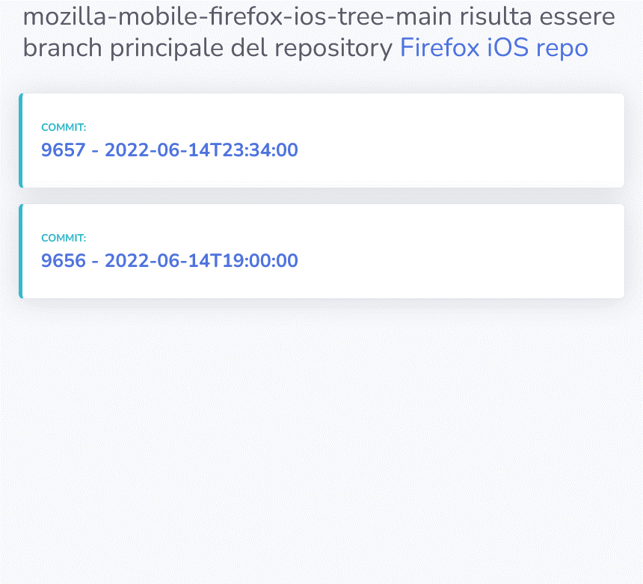
Selezione di un branch
SELECT ?softwareRepositoryUrl ?softwareRepositoryTitle ?branchTitle ?isMainBranch ?commitUrl ?commitNumber ?commitDate
WHERE {
<http://github.com/mozilla-mobile/firefox-ios/tree/main> tsro:isBranchOf ?softwareRepositoryUrl.
?softwareRepositoryUrl dc:title ?softwareRepositoryTitle.
<http://github.com/mozilla-mobile/firefox-ios/tree/main> dc:title ?branchTitle.
<http://github.com/mozilla-mobile/firefox-ios/tree/main> tsro:isMainBranch ?isMainBranch.
OPTIONAL {
<http://github.com/mozilla-mobile/firefox-ios/tree/main> tsro:hasCommit ?commitUrl.
?commitUrl tsro:commitNumber ?commitNumber.
?commitUrl dcterms:created ?commitDate.
}
}
ORDER BY DESC(?commitNumber)

Slide 37
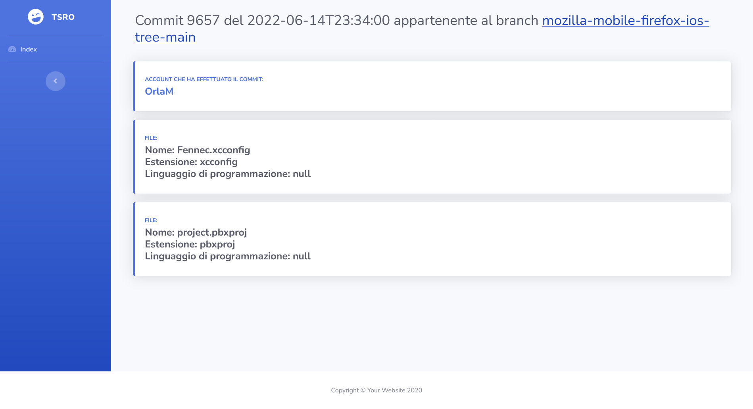

Slide 38
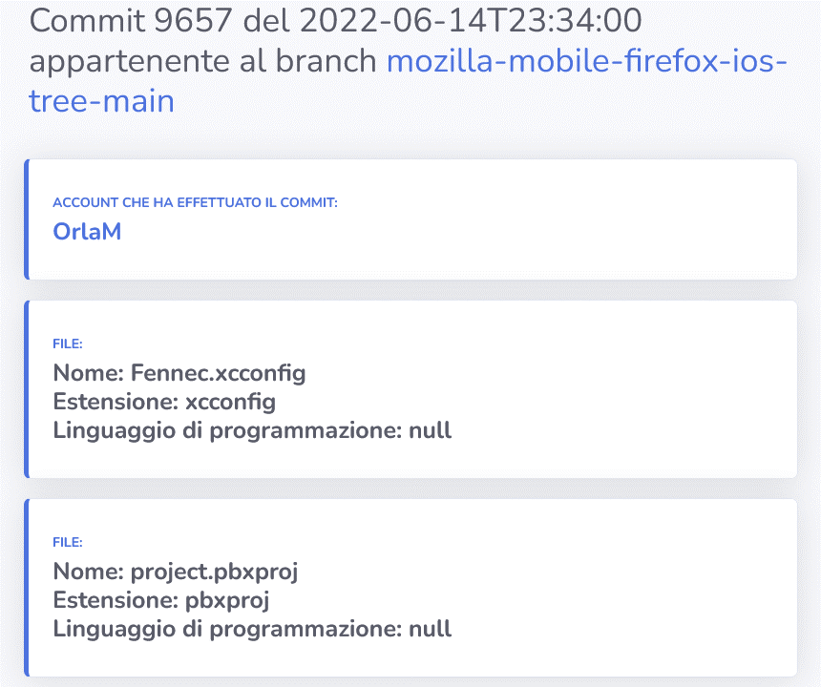
Selezione di un commit
SELECT ?commitNumber ?commitCreationDate ?userAccountUrl ?userAccountName ?branchUrl ?branchTitle ?fileUrl ?fileTitle ?fileExtension ?fileProgrammingLanguage
WHERE {
<http://github.com/mozilla-mobile/firefox-ios/tree/e7c7994b972a011c23d4e5d4951e97648cf64747> tsro:commitNumber ?commitNumber.
<http://github.com/mozilla-mobile/firefox-ios/tree/e7c7994b972a011c23d4e5d4951e97648cf64747> dcterms:created ?commitCreationDate.
<http://github.com/mozilla-mobile/firefox-ios/tree/e7c7994b972a011c23d4e5d4951e97648cf64747> ns:has_modifier ?userAccountUrl.
?userAccountUrl sioc:name ?userAccountName.
<http://github.com/mozilla-mobile/firefox-ios/tree/e7c7994b972a011c23d4e5d4951e97648cf64747> tsro:isCommitOf ?branchUrl.
?branchUrl dc:title ?branchTitle.
<http://github.com/mozilla-mobile/firefox-ios/tree/e7c7994b972a011c23d4e5d4951e97648cf64747> tsro:modifiedFile ?fileUrl.
?fileUrl dc:title ?fileTitle.
?fileUrl dbo:fileExtension ?fileExtension.
OPTIONAL{?fileUrl sd:programmingLanguage ?fileProgrammingLanguage.}
}

Slide 39
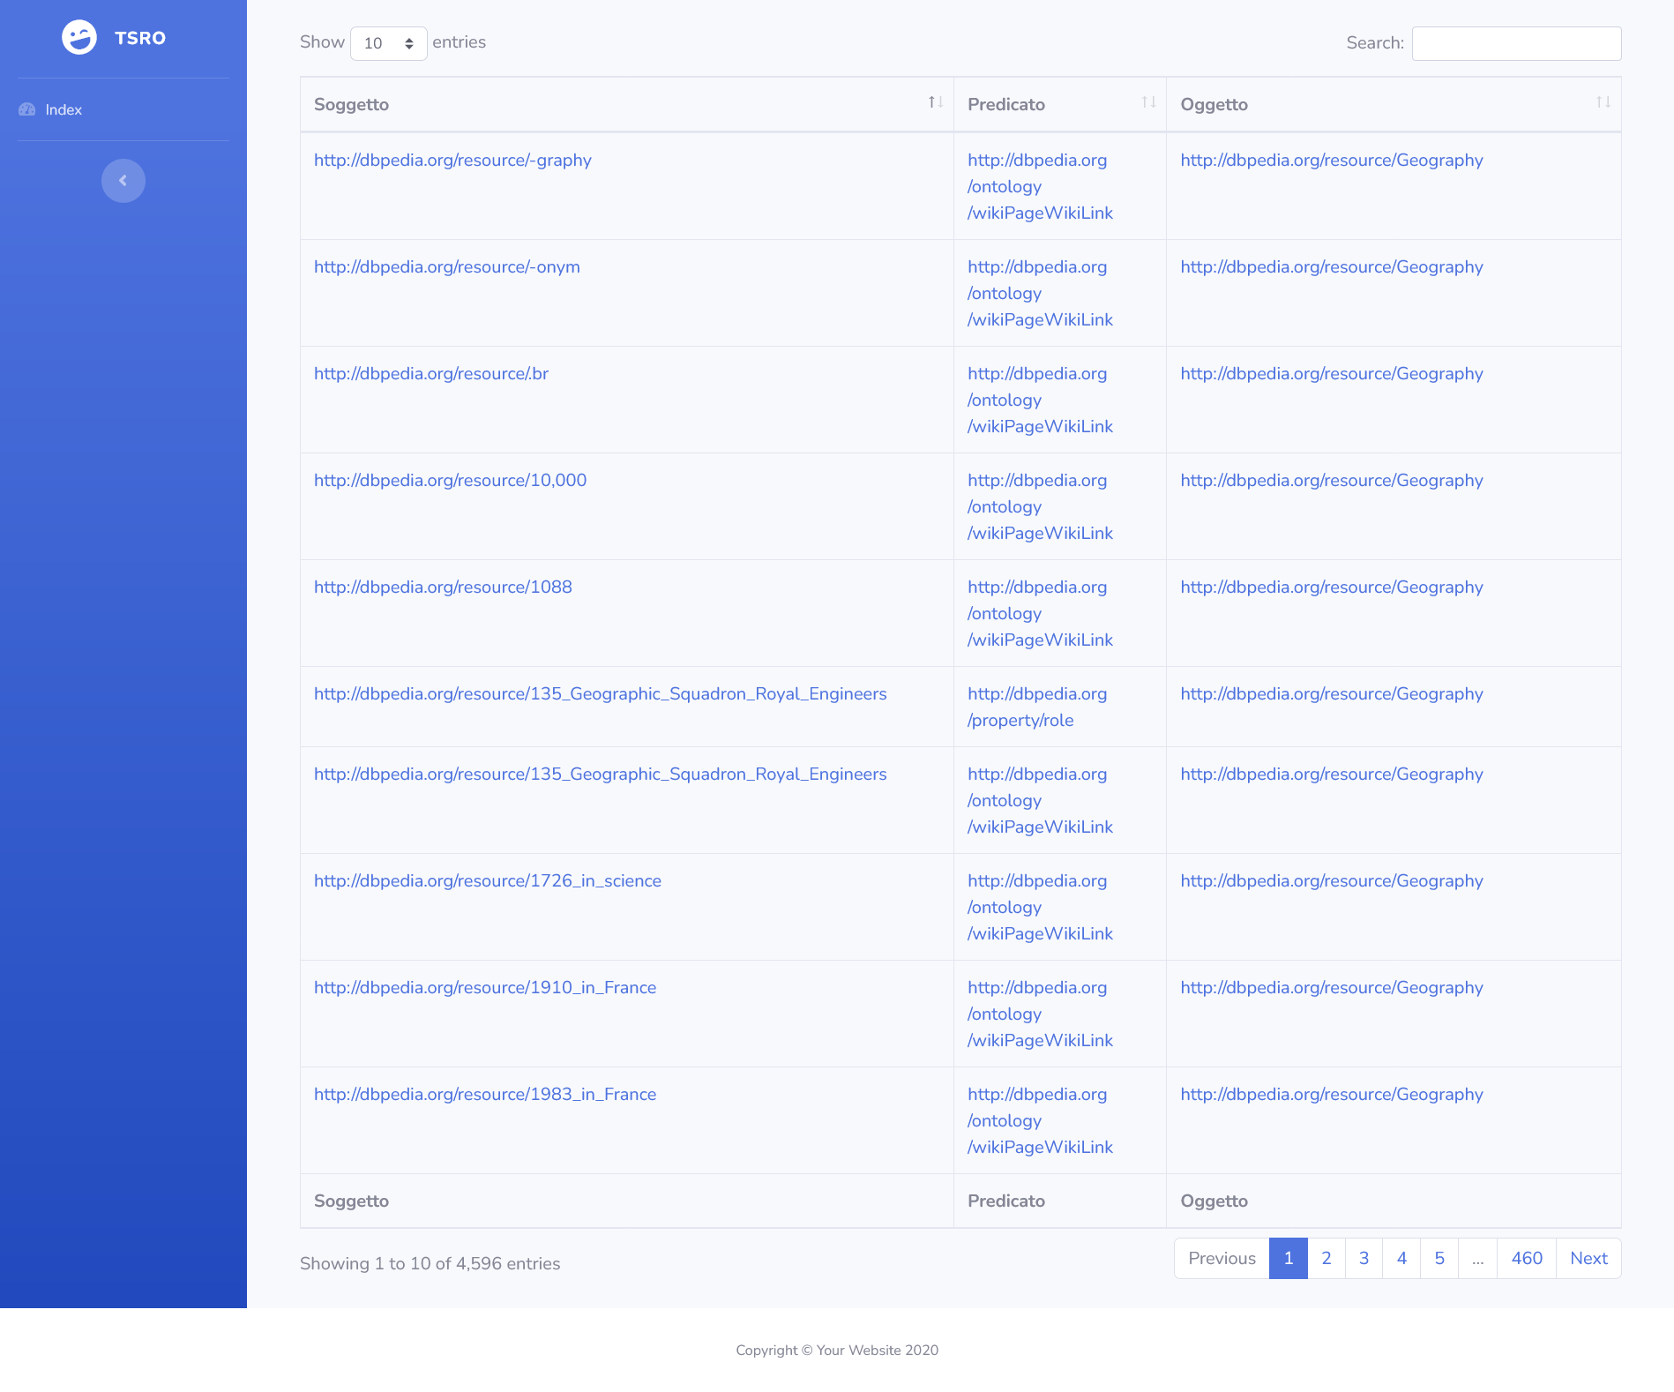

Slide 40
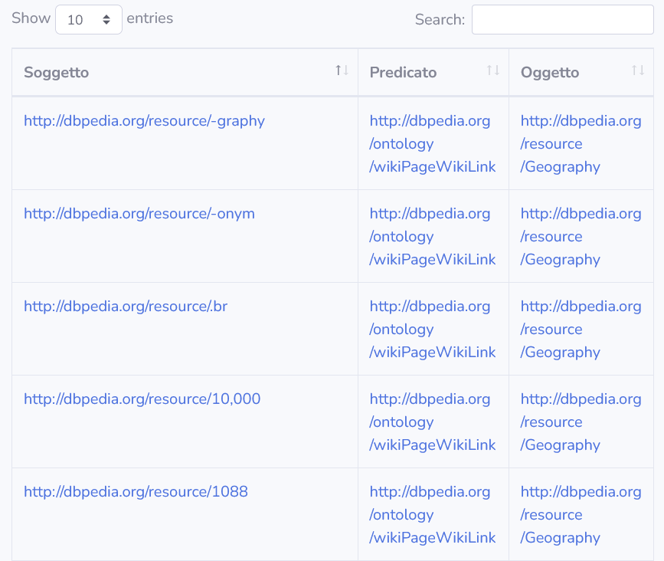
Descrizione di un topic
DESCRIBE <http://dbpedia.org/resource/Geography>
WHERE { <http://dbpedia.org/resource/Geography> dbo:wikiPageWikiLink ?o
FILTER (LANG (?o) = 'en') }

Slide 41
Riferimenti
[1] Linked Open Vocabularies (LOV), https://lov.linkeddata.es/dataset/lov
[2] Dublin Core™, https://www.dublincore.org/specifications/dublin-core/dcmi-terms/
[3] SIOC Core Ontology Specification, http://rdfs.org/sioc/spec/
[4] FOAF, http://xmlns.com/foaf/spec/20140114.html
[5] The Software Description Ontology, https://knowledgecaptureanddiscovery.github.io/SoftwareDescriptionOntology/release/1.9.0/index-en.html
[6] DBpedia, https://dbpedia.org/ontology/
[7] Informatics Research Artifacts Ontology, https://nvbach91.github.io/informatics-research-artifacts-ontology/OnToology/irao.owl/documentation/index-en.html
[8] FRAPO, the Funding, Research Administration and Projects Ontology, https://sparontologies.github.io/frapo/current/frapo.html

Slide 42

Grazie per l’attenzione!

